Slide 1
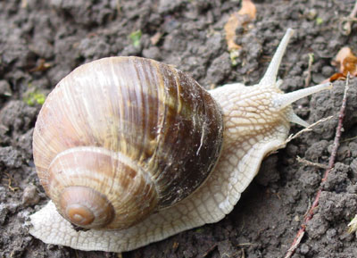
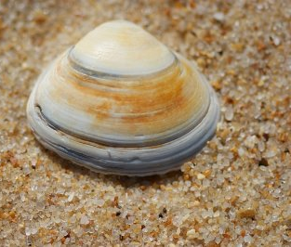
kmeň:Mäkkýše

Slide 2
Mäkké, nečlánkované telo
Stavba tela:
TS: tr.rúra
CS: otvorená

Slide 3
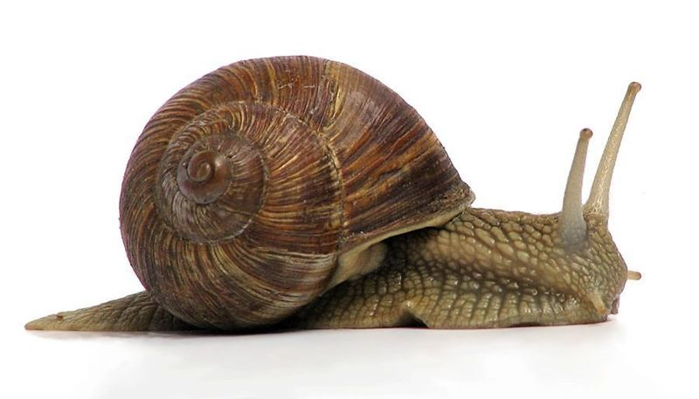
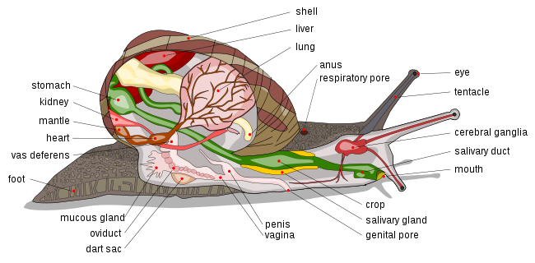
VNÚTORNOSTNÝ VAK

Slide 4
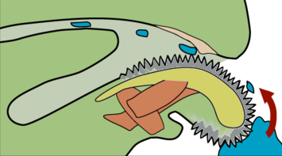
TRÁVIACA SÚSTAVA
R
A
D
U
L
A
HEPATOPANKREAS
ÚSTNY O.
čREVO

Slide 5
CIEVNA SÚSTAVA
SRDCE

Slide 6
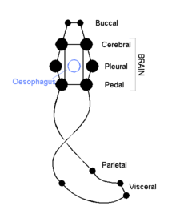
NERVOVÁ SÚSTAVA
rebríčková

Slide 7
DÝCHACIA SÚSTAVA
P
Ľ
Ú
C.
V
A
K
VODNÉ - ŽIABRE

Slide 8
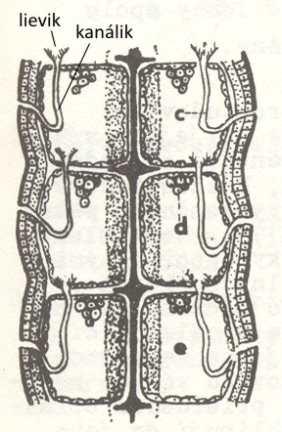
VYLUČOVACIA SÚSTAVA
METANEFRÍDIE

Slide 9
ROZMNOŽOVACIA SÚSTAVA
http://www.e-ucebnice.sk/e-ucebnice/biologia6naWelp/kvz35.html

Slide 10
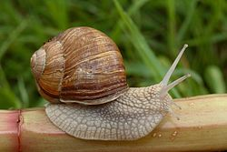
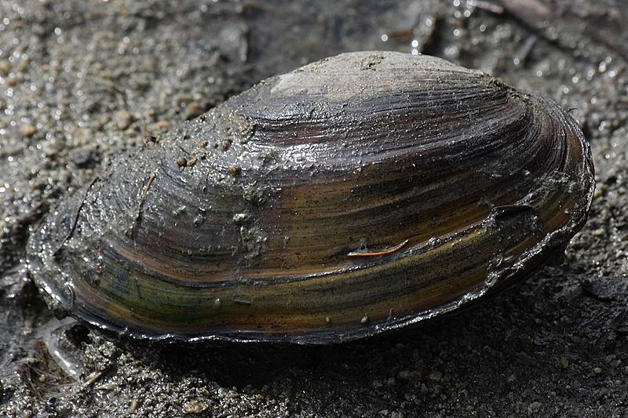
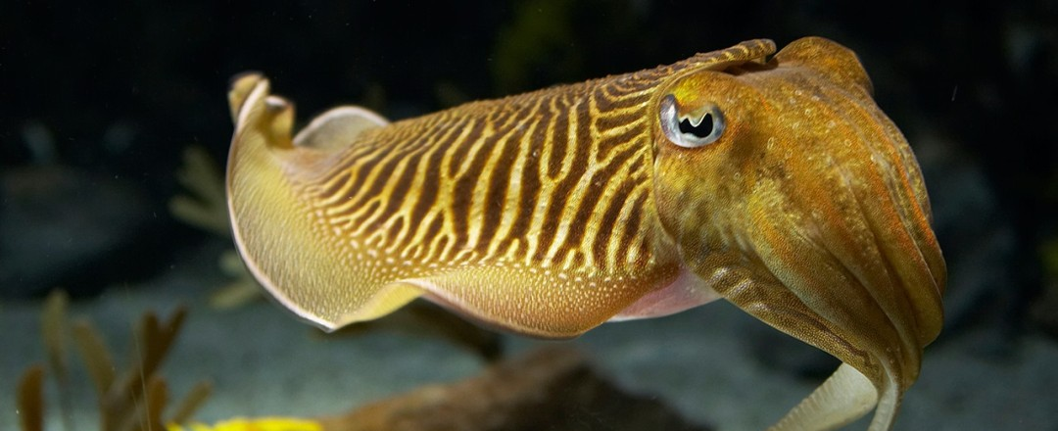
Triedy:
2.
1.
3.

Slide 11
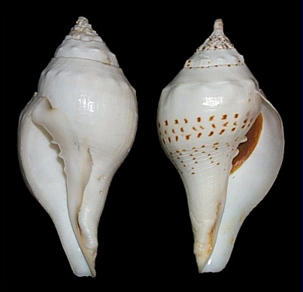
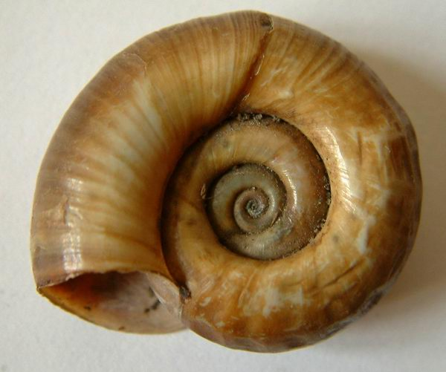
ULITNÍKY (GASTROPODA)

Slide 12
Stavba tela:

Slide 13
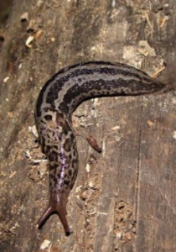
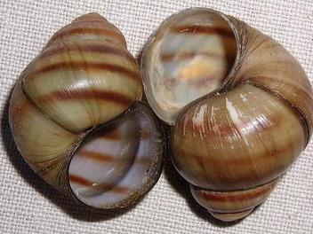
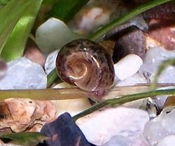
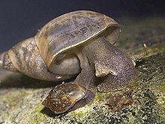
ZÁSTUPCOVIA
MOČIARKA ŽIVORODÁ
SLIZNIAK VEĽKÝ
KOTÚĽKA VEĽKÁ
VODNIAK VYSOKÝ

Slide 14
LASTURNÍKY

Slide 15
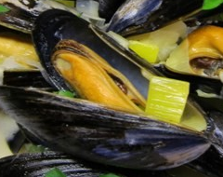
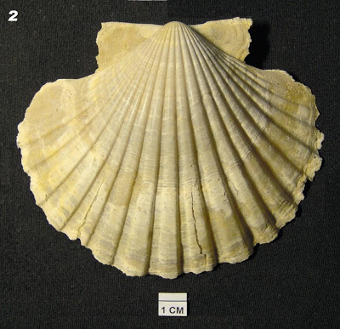
TELO:
PRUŽNÝ väz

Slide 16
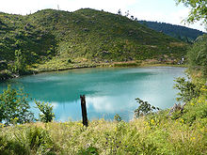
Tráviaca sústava
o
= úplná !!!
potrava
Zmyslová s.
Na okrajoch plášťa
Prevažne gonochoristi
význam
Rozmnožovacia s.

Slide 17
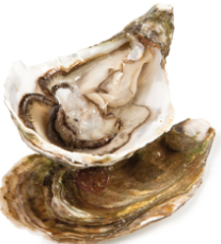
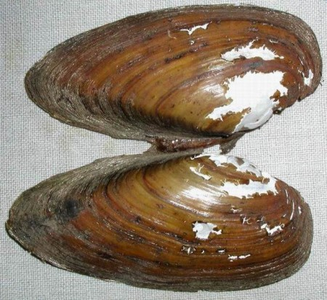
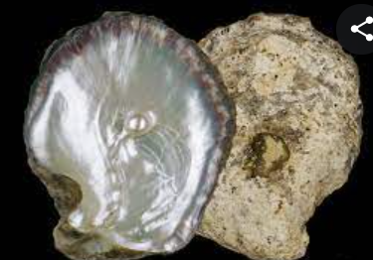
Zástupcovia:
Perlorodka morská
Korýtko rybničné
Škľabka veľká
Ústrica jedlá

Slide 18
Trieda: Hlavonožce

Slide 19
